Slide 1
Нахождение множества независимых вершин максимальной мощности
Выполнил: студент группы
381507В
Овсянников Сергей Олегович

Slide 2
Что такое максимальное независимое множество?
В теории графов наибольшим независимым множеством, наибольшим устойчивым множеством, или наибольшим стабильным множеством называется независимое множество, не являющееся подмножеством другого независимого множества. То есть это такое множество вершин S, что любое ребро графа имеет хотя бы одну конечную вершину, не принадлежащую S, и любая вершина не из S имеет хотя бы одну соседнюю в S.

Slide 3
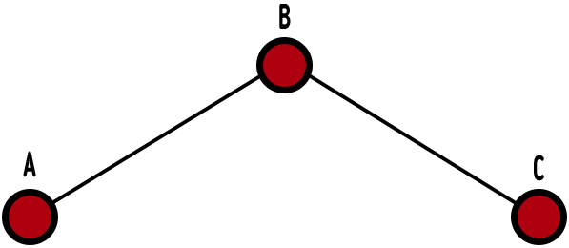
{AC}, {B} – оба являются наибольшими, независимыми.
{A}, {C} – независимы, но не наибольшие, т.к. являются
подмножествами множества {AC}

Slide 4
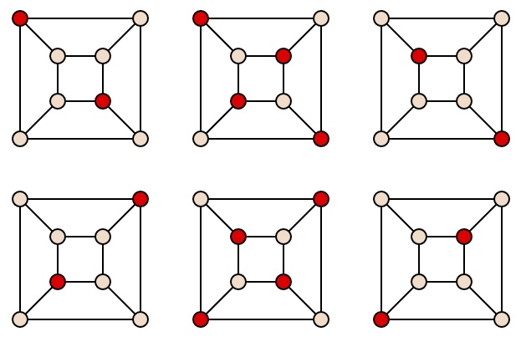
Следующий рисунок показывает примеры наибольших
независимых множеств вершин (отмечены красным)
в данном случае их 6.

Slide 5
Полный перебор | Алгоритм Брона-Кербоша | Жадный алгоритм
Преимущества: Даёт точное решение. Простота реализации. | Преимущества: Даёт точное решение. Время выполнения: O(n), где n – количество независимых множеств. В худшем случае O(3^{n/3}), где n –количество вершин. | Преимущества: Время выполнения: O(n), где n – количество независимых множеств.
Недостатки: Время решения - O(n² 2^{n}). | Недостатки: Переполнение стека вызовов. | Недостатки: Является эвристическим(не всегда даёт точное решение)

